Slide 1
Динамическая память
Лекция 1

Slide 2
Размерности
1 байт = 8 бит
1 параграф = 2⁴ байт
1 Кб = 2¹⁰ байт
1 Мб = 2²⁰ байт
1 сегмент = 64 Кб = 2¹⁶ байт

Slide 3
Модель оперативной памяти ПК
240E
F10A[0]
…
0
адрес = (сегмент, смещение)
Абсолютный адрес =
сегмент *16 + смещение
Пример
Адрес = (F10A, 240E)
Абс. адрес = F10A0 + 240E
Смещение
F10A0
240E
F34AE
+
Сегмент

Slide 4
Модель карты памяти
Динамическая память (куча) | - динамические переменные
Стек | - локальные переменные
Сегмент данных | - глобальные переменные
Сегмент кода | - внутреннее представление программы

Slide 5
Статические данные
int x, y = 20,b[3];
float z, A[10];
char str[80];
x
b
z
переменная или массив имеет имя, по имени можно обращаться к переменной
у массива размер задается сразу в программе
память выделяется при объявлении
размер нельзя увеличить во время работы программы

Slide 6
Динамические данные
размер не знаем, размер определяется во время работы программы
память выделяется во время работы программы
нет имени?
Проблема:
как обращаться к данным, если нет имени?
Решение:
использовать адрес в памяти
Следующая проблема:
в каких переменных могут храниться адреса?
как работать с адресами?

Slide 7
Сравнение статической и динамической памяти
Параметры сравнения | Статические переменные | Динамические переменные
Способ распределения памяти | Автоматическое (во время компиляции) | Управляется программой
Место расположения | Глобальные переменные – в сегменте данных, локальные – в сегменте стека | В динамической памяти (куче)
Способ доступа | По имени (идентификатор) | По адресу (указатель на место расположения в памяти)

Slide 8
Как вы понимаете понятия: СТАТИЧЕСКИЕ переменные и ДИНАМИЧЕСКИЕ переменные?
Статическими называются такие величины, память под которые выделяется во время компиляции и сохраняется в течение всей работы программы.
Динамическими называются величины, память под которые отводится и высвобождается во время выполнения программы.
Раздел оперативной памяти, распределяемый статически, называется статической памятью; динамически распределяемый раздел памяти называется динамической памятью.

Slide 9
Использование динамических величин предоставляет программисту ряд дополнительных возможностей:
подключение динамической памяти позволяет увеличить объем обрабатываемых данных.
если потребность в каких-то данных отпала до окончания программы, то занятую ими память можно освободить для другой информации.
использование динамической памяти позволяет создавать структуры данных переменного размера.
Работа с динамическими величинами связана с использованием еще одного типа данных — ссылочного. Величины, имеющие ссылочный тип, называют указателями.

Slide 10
Указатель
Указатель – это переменная, значением которой является адрес области памяти занимаемого программным объектом
Указатель
Адрес
Переменная
Значение

Slide 11
Указатели
Указатель – это переменная, значением которой
является адрес ячейки в оперативной памяти
компьютера.
Статическая память
Динамическая память
Указатель
Величина
Адрес
Значение
Адрес величины — это номер первого байта поля памяти, в котором располагается величина. Размер поля однозначно определяется типом.

Slide 12
Виды указателей
Типизированные
int * p;
Нетипизированные
void * t;

Slide 13
Описание указателей
На Си
int * t; // описание указателя
int n = 1;
…
t = &n; // взятие адреса переменной
//*t – разыменование (взятие значения по адресу)
(*t)++; // увеличение значения по указателю на 1
t
1
2
n

Slide 14
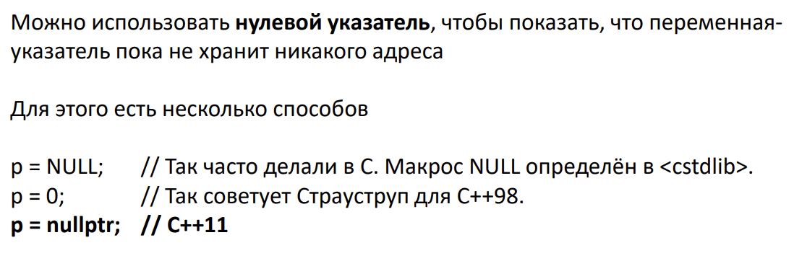
Описание указателей

Slide 15
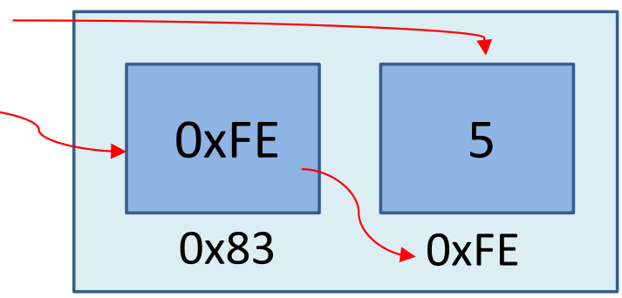
Операция взятия адреса
int m = 5;
int *pI;
pI = &m;

Slide 16
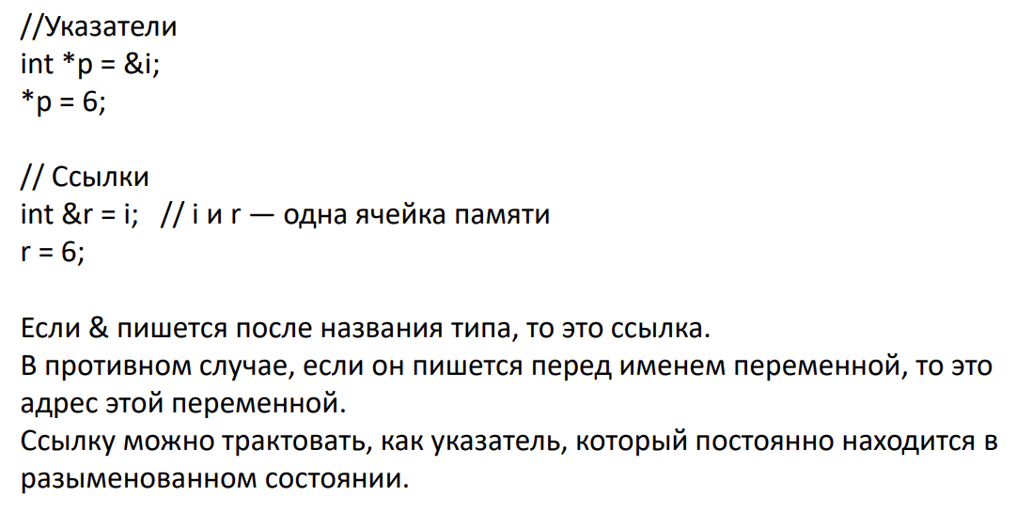
Описание указателей

Slide 17
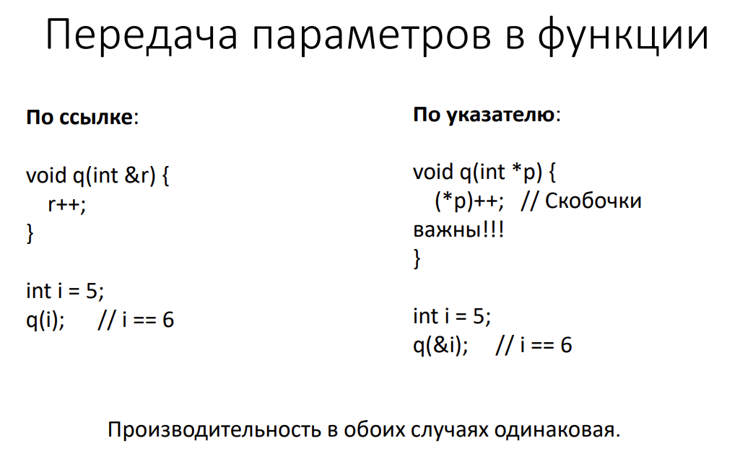

Slide 18
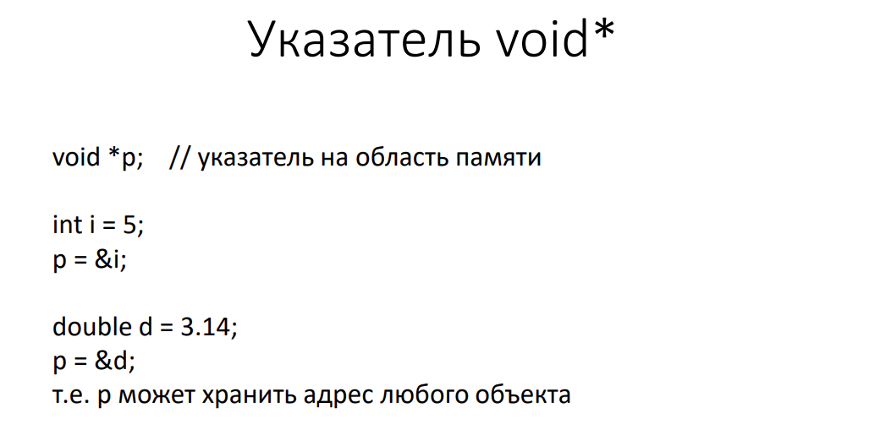

Slide 19
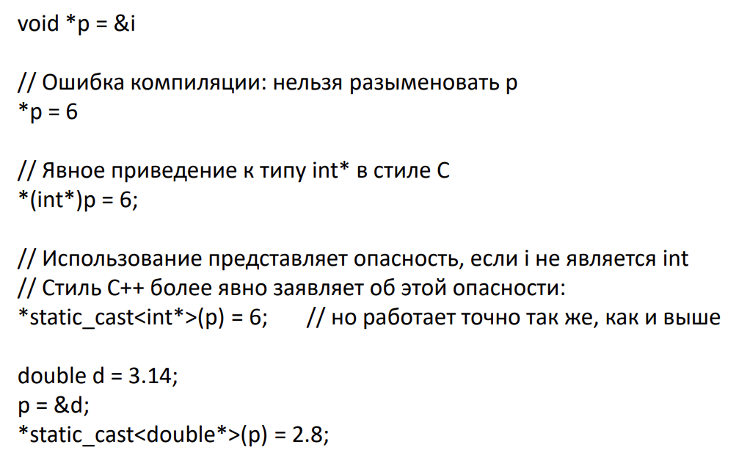

Slide 20
Указатели
Объявление:
Как записать адрес:
char *pC; // адрес символа
// (или элемента массива)
int *pI; // адрес целой переменной
float *pF; // адрес вещественной переменной
Переменная указатель в котором будет адрес
int m = 5, *pI;
int A[2] = { 3, 4 };
pI = &m; // адрес переменной m
pI = &A[1]; // адрес элемента массива A[1]
pI = NULL; // нулевой адрес
scanf("%d", &m);

Slide 21
Эксперимент
Сделайте из фрагмента программу
int m = 5, *pI;
int A[2] = { 3, 4 };
pI = &m; // адрес переменной m
pI = &A[1]; // адрес элемента массива A[1]
pI = NULL; // нулевой адрес
Вставьте после каждой операции взятия адреса операторы:
printf("m = %d ", *pI);
printf("&m = %p", pI);
Посмотрите результат. Сделайте выводы.

Slide 22
Обращение к данным
Как работать с данными через указатель?
«вытащить» значение по адресу
int m = 4, n, *pI;
pI = &m;
printf("*pI = %d\n", * pI);// вывод значения
printf("m = %d\n", m);// вывод значения
n = 4*(7 - *pI);//Какое значение подставлено под *pI?
printf("m = %d\n", n);// вывод значения
*pI = 4*(n - m);
printf("*pI = %d\n", * pI);// вывод значения
printf("m = %d\n", m);// вывод значения
printf("&m = %p",pI); // вывод адреса

Slide 23
Операция разыменования
Чтобы получить значение по адресу, который хранится в указателе, используется *. Данная операция называется разыменованием указателя
int m = 5;
int *p = &m;
*p = 25; // теперь m = 25!!!

Slide 24
Обращение к данным
Как работать с массивами?
int i, A[] = {1, 2, 3, 4, 5, 999, 0, 7, 578};
int *pI = A; // адрес A[0] записывается как A
while ( *pI != 999 ) { // while( A[i] != 999 )
*pI += 2; // A[i] += 2;
pI++; // i++ (переход к следующему)
}
for(i = 0; A[i]!= 578; i++) {
printf("m = %4d", A[i]);
}
?
Оператор pI++ увеличивает адрес на sizeof(int)!

Slide 25
Эксперимент
Сделайте из фрагмента программу
int i, A[] = {1, 2, 3, 4, 5, 999, 0, 7, 578};
int *pI = A; // адрес A[0] записывается как A
while ( *pI != 999 ) { // while( A[i] != 999 )
*pI += 2; // A[i] += 2;
pI++; // i++ (переход к следующему)
}
for(i = 0;A[i] != 578; i++) {
printf("m = %4d", A[i]);
}
Посмотрите результат. Сделайте выводы.

Slide 26
Эксперимент
for(i = 0;A[i] != 578; i++) {
printf("m = %4d", A[i]);
}
Замените в фрагменте переменную i на указатель pI
Посмотрите результат. Сделайте выводы.

Slide 27
Операции с указателями.
Важно:
1.Определение адреса указателя (как любой
другой переменной)
float *p;
float **ptr = &p; // ptr – указатель на указатель (содержит адрес указателя)
2. Операция присваивания
double u = 2, *x;
double *p = &u;
x = u;

Slide 28
Операции с указателями.
3. Операция разыменования
char *c, s = ‘x’;
c = &s;
*c = ‘y’;
4. Увеличение (уменьшение) указателя
Например: если p – указатель, тогда
p++ перемещает p на:
- 1 байт , если p – указатель на char
- 4 байт (32-bit система) и 8 байт (64-bit
система), если p – указатель на int

Slide 29
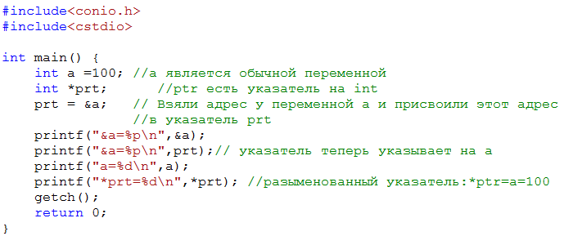

Пример

Slide 30
Двойственная природа указателя.
Важно:
Если указатель указывает на некоторый один адрес памяти, то и работает он со значением из этого адреса.
а) Изменяя значение переменной по адресу на который указатель указывает – изменится и значение разыменовываемого указателя
б) При присвоении значений разыменованному указателю – изменится значение переменной по указываемому указателем адресу

Slide 31
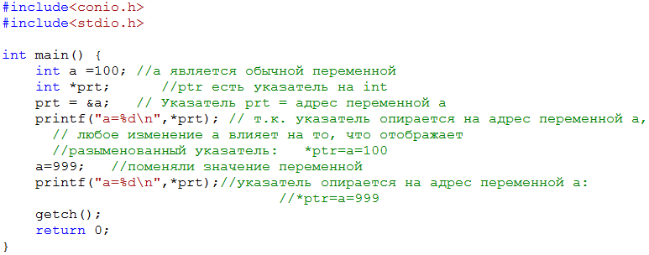

Вариант а. Изменение значения переменной для указателя

Slide 32
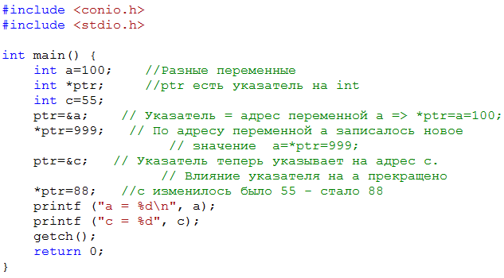

Вариант б. Изменение разыменованного указателя влияет на переменную по адресу указателя

Slide 33
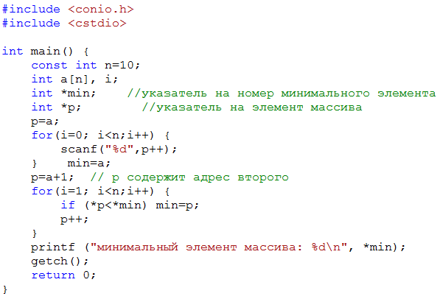
Поиск минимального элемента массива, доступ при помощи указателя

Slide 34
Что надо знать об указателях
указатель – это переменная, в которой можно хранить адрес другой переменной;
при объявлении указателя надо указать тип переменных, на которых он будет указывать, а перед именем поставить знак *;
знак & перед именем переменной обозначает ее адрес;
знак * перед указателем в рабочей части программы (не в объявлении) обозначает значение ячейки, на которую указывает указатель;
для обозначения недействительного указателя используется константа NULL (нулевой указатель);
при изменении значения указателя на n он в самом деле сдвигается к n-ому следующему числу данного типа, то есть для указателей на целые числа на n*sizeof(int) байт;
указатели печатаются по формату %p.
Нельзя использовать указатель, который указывает неизвестно куда (будет сбой или зависание)!

Slide 35
Указатели и массивы
int b[5] = {1, 1};
int * p, i;
for (i = 2; i < 5; i++)
b[i] = b[i-1] + b[i-2];
//-----------------
for (p = b+2; p != b+5; p++)
*p = *(p-1) + *(p-2);
Прибавление к указателю константы
Увеличение указателя на единицу
p
Разыменование указателя
b
1 | 1
0 | 1 | 2 | 3 | 4
2
3
5

Slide 36
При определении статического массива:
тип имя_массива [количество_элементов] , имя_массива становится указателем на область памяти, выделяемой для размещения элементов массива. Количество элементов должно быть константой. Таким образом, размеры памяти, выделяемой под массив, заданы в определении массива.
Но иногда нужно, чтобы размеры памяти были НЕ фиксированными, а выделялись в ходе выполнения программы при решении конкретной задачи.

Slide 37
С помощью указателей и средств для динамического выделения памяти можно сформировать массив с переменным размерам, динамические массивы (ДМ). Синтаксически они не отличимые от обычных.
Эти средства описаны в файле < cstdlib>.
Функции malloc(), calloc() и realloc() динамически выделяют память в соответствии со значениями их параметров и возвращают адрес начала выделенного участка памяти. Тип возвращаемого значения указателя void *. Его можно преобразовать к указателю любого типа с помощью явного приведения типа.
Функция free(void *) освобождает память, выделенную с помощью malloc(), calloc() или realloc().

Slide 38
#include < cstdlib> // библиотека функций управления памятью
int *p;
p=(int *)malloc(size); //Указателю на целое p присваивается адрес начала выделенной области памяти размером size байт.
p=(int *)calloc(n, size); //Указателю на целое p присваивается адрес начала выделенной области памяти размером n*size байт.
p=(int*)realloc(p,sz*sizeof(int)); // расширить выделенную область памяти до размера size, при изменении адреса переписать старое содержимое блока

Slide 39
free(p); //Освобождает выделенную по адресу p память. Преобразование указателя любого типа к типу void * осуществляется автоматически, так что в качестве фактического параметра можно подставить указатель любого типа без явного приведения типов.
Пример:
#include < cstdlib > // библиотека функций управления памятью
double *pd; // Обычная динамическая переменная
pd = (double*)malloc(sizeof(double));
if (pd !=NULL){
*pd = 5;
free(pd);
}

Slide 40
Функции работы с динамической памятью
Функции | Прототипы и краткое описание
malloc | void * malloc ( unsigned s); Возвращает указатель на начало области динамической памяти длиной в s байт. При неудачном завершении возвращает значение NULL.
calloc | void * calloc (unsigned n, unsigned m); Возвращает указатель на начало области обнуленной динамической памяти , выделенной для размещения n элементов по m байт каждый. При неудачном завершении возвращает значение NULL.
realloc | void * realloc (void * p, unsigned ns); Изменяет размер блока ранее выделенной памяти до размера ns байт. p - адрес начала изменяемого блока. Если p = NULL (память раньше не выделялась), то функция выполняется как malloc.
free | void free (void *p); Освобождает ранее выделенный участок динамической памяти, адрес первого байта которого равен значению p.

Slide 41
Пример формирования одномерного динамического массива
#include <cstdio>
#include <conio.h>
#include <cstdlib>
int main()
{
float *p;
int i,n;
printf("\n input n:");
scanf("%d",&n);
p=(float *)malloc(n*sizeof(float));
for (i=0;i<n;i++){
printf("x[%d]=",i);
scanf("%f",&p[i]);
}
for (i=0;i<n;i++){
if (i%4==0) printf("\n");
printf("\t x[%d]=%6.2f",i,p[i]);
}
free(p);
getch();
return 0;
} Доступ к участкам выделенной памяти выполняется с помощью операции индексирования: p[i].

Slide 42
Каждый элемент массива может быть, в свою очередь, массивом.
Так конструируются динамические многомерные массивы.
Алгоритм создания и обработки двумерного массива.
1) Определяем указатель на массив указателей , задающий адреса
начала строк матрицы: тип **uk.
2) Вводим размеры матрицы n,m.
3) Создаём динамический массив указателей на указатели
начала строк : uk=(тип **)malloc(n*sizeof(тип *));
4) В цикле выделяем память под n массивов – строк по m элементов
в каждом: for (i=0;i<n;i++) uk[i]=(тип *)malloc(m*sizeof(тип));
5) Обработка массива (работа с индексированными элементами
uk[i][j]).
6) В цикле освобождаем память, занятую под n массивов – строк: for (i=0;i<n;i++) free(uk[i]);
7) Освобождаем память, занятую под массив указателей : free(uk).

Slide 43
Пример обработки двумерного динамического массива
Составить программу, создающую динамическую матрицу размером n*n, заполнить матрицу случайными числами. Вычислить сумму каждой строки и поместить суммы строк в одномерный динамический массив.
#include <stdio.h>
#include <conio.h>
#include <stdlib.h>
#include <alloc.h>
#include <time.h>
int main()
{
int n,j,i;
float ** matr; float * mass; // matr - указатель на массив указателей //mass – указатель на одномерный массив
printf("Введите размер квадратной матрицы n: ");
scanf("%d",&n);
mass=(float *)malloc(n*sizeof(float )); // Выделяем память под одномерный массив
if (mass==NULL){
puts("не создан динамический массив!");
return 0;
}

Slide 44
matr=(float **)malloc(sizeof(float *)*n); //Выделяем память под массив указателей
if (matr==NULL){
puts("не создан динамический массив!");
return 0;
}
srand(time(NULL));
for (i=0;i<n;i++)
{
matr[i]=(float *)malloc(sizeof(float)*n); // Выделяем память под i-ю строку
if (matr[i]==NULL){
puts("не создан динамический массив!");
return;
}
for (j=0;j<n;j++) matr[i][j]=random(100);
}

Slide 45
for (i=0;i<n;i++)
{ mass[i]=0;
for (j=0;j<n;j++)
mass[i]+=matr[i][j];
}
for (i=0;i<n;i++)
{ for (j=0;j<n;j++)
printf("\t%6.2f",matr[i][j]);
printf("\n");
}

Slide 46
for (i=0;i<n;i++)
printf("\n сумма %d строки %8.2f",i,mass[i]);
for (i=0;i<n;i++)
free(matr[i]); //Освобождаем память i – й строки
free(matr); // Освобождаем память массива указателей
free(mass); // Освобождаем память массива сумм
getch();
}

Slide 47
#include <stdio.h>
#include <stdlib.h>
#include <conio.h>
#include <alloc.h>
#include <time.h>
int main()
{ int i, j, n, m;
printf("Input size N: ");
scanf("%d", &n);
printf("Input size M: ");
scanf("%d", &m);
int **matrica = (int **)malloc(n * sizeof(int *));
for (i = 0; i < n; i++)
matrica[i] = (int *)malloc(m *sizeof(int));
srand(time(NULL));
for (i = 0; i < n; i++)
for (j = 0; j < m; j++)
matrica[i][j] = rand() % 11;

Slide 48
for(i = 0; i < n; i++){
for(j = 0; j < m; j++)
printf("%d ", matrica[i][j]);
printf("\n");
}
for (i = 0; i < n; i++)
free(matrica[i]);
free(matrica);
getch();
return 0;
}

Slide 49
Строки в Си
#include <string.h>
…
char S[100];
int l;
strcpy (S, ”test”);
l = strlen(S);
S
‘t’ | ‘e’ | ‘s’ | ‘t’ | 0 |  | …
0 | 1 | 2 | 3 | 4 | 5 |  |  |  |  |  | 97 | 98 | 99
l 4

Slide 50
Пример работы с динамической памятью динамический массив
#include <stdio.h>
#include <stdlib.h>
int main() {
float * t;
int i, n;
printf(”\nn=”);
scanf(”%d”,&n);
t = (float *)malloc(n * sizeof(float));
for(i = 0; i < n; i++) {
printf (”x[%d]=”, i);
scanf(”%f”,&(t[i]));
}
for(i = 0; i < n; i++) {
if (i % 2 == 0) printf (”\n”);
printf(”\tx[%d]=%f”, i, t[i]);
}
free (t);
return 0;
}

Slide 51
Пример 2 – удваивание строки
#include <stdio.h>
#include <stdlib.h>
#include <string.h>
int main()
{
char *s, *s1;
int n;
s = (char *)malloc(100);
scanf(”%s”, s);
for(n = 0; s[n]; n++);
s1 = (char *)malloc(n*2 + 1);
strcpy(s1, s);
strcpy(s1 + n, s);
printf(”%s”, s1);
free(s);
free(s1);
return 0;
}

Slide 52
Пример 3: обмен значений переменных
void swap (int *x, int *y)
{
int c;
c = *x;
*x = *y;
*y = c;
}
…
int main()
{
int a = 1, b = 3;
…
swap(&a, &b); // обмен значений двух переменных
…
return 0;
}

Slide 53
Пример 4. Задача
Что будет выведено на экран при выполнении следующей программы?
#include <stdio.h>
void f(int *p)
{
printf(“%d\n”, *(p + 1) + p[0]);
}
int main()
{
int A[7] = { 1, 2, 3, 4, 5, 6, 7 };
int *p = A + 2;
int *q = p + 3;
f(q);
return (0);
}

Slide 54
В процессе написания программы может потребоваться сгруппировать разные данные. Например, вы захотите хранить координаты некоторых объектов и их имена. Вы можете сделать это с помощью массивов:
int x_coor[10];
int y_coor[10];
string names[10];
Но так как каждый элемент одного массива связан с другим, то при изменении одного, придется менять остальные тоже. И чем больше данных вам надо объединить, тем сложнее будем такая программа. Поэтому для объединения разных данных используются структуры.
Структура – это тип данных, который может включать в себя несколько полей – элементов разных типов (в том числе и другие структуры).
Тип структура обычно используется при разработке информационных систем, баз данных.
Правила использования структур рассмотрим на примере сведения о выплате студентам стипендии.

Slide 55
Структуры
Структурой называется определяемый пользователем тип данных, который может хранить несколько значений (полей) различных типов.
struct <имя типа> {<поля>}
Пример структуры:
struct student {
char name[20];
char sex;
int age;
float mark;
};
Объявление структуры ни чем не отличается от объявления
любого типа данных в языке Cи:
struct student x, y, *z;

Slide 56
Операции над структурами
присваивание полю структуры значение того же типа;
можно получить адрес структуры, не забываем операцию взятия адреса (&);
можно обращаться к любому полю структуры, доступ к полям структуры производится по имени поля;
(x = a.mark; x = c->mark;)
для того, что бы определить размер структуры, как и любого другого типа, можно использовать операцию sizeof().

Slide 57
Инициализация структуры
struct student a = {"Sergey", ‘m', 20, 4.5 };
Создаётся переменная типа struct student и присваивается всем полям, которые у нас определенны в структуре, значения. Порядок очень важен при инициализации структуры. Если какое-либо поле у вас будет не заполненным, то оно автоматом заполнится 0 - для целочисленных типов;
NULL - для указателей; \0 - для строковых типов.
Структура того же самого типа не может содержаться в качестве поля - рекурсивные определения запрещены!
Но можно использовать поля - указатели на структуры такого же типа или другого (об этом позже).

Slide 58
Структуры в Си, пример
struct student {
char name[20]; char sex;
int age;
float mark;
};
struct student x, y, *z;
…
x.age = 19;
scanf (”%s”, x.name);
z = &x;
printf (“age = %d\n”, x.age);
printf (”age = %d\n”, (*z).age);
printf (”age = %d\n”, z->age);

Slide 59
Студент
Фамилия
Курс
Группа
Стипендия
Элементы такой структуры (фамилия, курс, группа, стипендия) называются полями. Каждому полю должно быть поставлено в соответствие имя и тип.

Slide 60
Формат описания структурного типа следующий:
struct имя_типа {
определения_элементов
};
структура
название
поля
struct Student {
char name[20];
int kurs;
char grup[6];
float stip;
};
!
Память не выделяется!

Slide 61
student становится именем структурного типа, который может быть назначен некоторым переменным. В соответствие со стандартом Си :
struct Student stud1, stud2, *pst;
pst указатель на такую структуру
Для обращения к полю структуры используется точка!
stud1.fam; stud1.stip;
(*pst).fam или pst→fam
!

Slide 62
Значения элементов структуры могут определяться вводом, присваиванием,
инициализацией. Пример инициализации в описании:
student studl={"Кротов", 1, “315a1", 350};
student *pst, stud1;
Тогда после выполнения оператора присваивания
pst=&studl;
stud1.fam или (*pst).fam или pst→fam
pst->FIO, pst->grup, pst->stip.

Slide 63
Массивы структур
Объявление:
stud[0] ... stud[9]
Student stud[10];
Обращение к полям:
for ( i = 0; i < 10; i ++ )
stud[i].grup = 403a1;
fio | kurs | grup | stip
Student
Запись в двоичный файл:
write binary
FILE *f;
f = fopen("input.dat", "wb" );
fwrite (stud, sizeof(Student), 10, f );
сколько блоков
адрес массива
размер блока
указатель на файл
Чтение из двоичного файла:
!
fread возвращает число удачно прочитанных блоков!
f = fopen("input.dat", "rb" );
n = fread ( stud, sizeof(Student), 10, f );
printf ( "Прочитано %d структур", n );

Slide 64
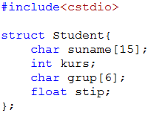
Пример 1. Ввести сведения об N студентах. Определить фамилии студентов, получающих повышенную стипендию.

Slide 65
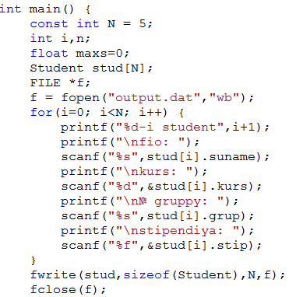

Slide 66
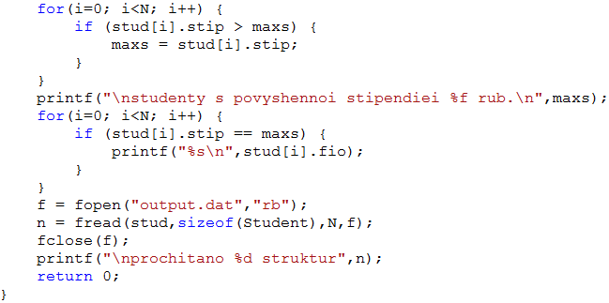

Slide 67
Выделение памяти под структуру
выделить память под структуру, записать ее адрес в переменную p
Student *p;
p = new Book;
printf ("Фамилия " );
gets ( p->suname);
printf (" Курс " );
scanf ("%d",& p->kurs );
printf ("Группа " );
gets( p->grup );
printf ("Группа " );
scanf("%f",& p->stip );
...
p =(Student*)malloc(sizeof(student));
!
Для обращения к полю структуры по адресу используется стрелка ->!
освободить память
free(p);

Slide 68
Структуры и функции
Очень часто требуется писать функции, которые принимают структуры в качестве аргумента или возвращают структуру. Например, если вам надо написать небольшую космическую аркаду, вам может понадобится функция для инициализации нового противника:
struct EnemySpaceShip
{
int x_coordinate;
int y_coordinate;
int weapon_power;
};
EnemySpaceShip getNewEnemy();
Функция getNewEnemy должна возвращать структуру с инициализированными полями:
EnemySpaceShip getNewEnemy ()
{
EnemySpaceShip ship;
ship.x_coordinate = 0;
ship.y_coordinate = 0;
ship.weapon_power = 20;
return ship;
}

Slide 69
Структуры и функции
На самом деле эта функция вернет копию созданной локальной переменной ship. Это значит, что каждое поле структуры будет скопировано в новую переменную. В нашем случае копирование малого количества полей не заметно, но когда вы работаете с большими объемами данных нужно избегать лишних действий.
Таким образом, для получения новой переменной будем использовать следующий код:
EnemySpaceShip ship = getNewEnemy();
Теперь эту переменную можно использовать как обычную структуру.
Передавать структуры в функцию можно так:
EnemySpaceShip upgradeWeapons (EnemySpaceShip ship)
{
ship.weapon_power += 10;
return ship;
}
Когда мы передаем структуру в функцию, она копируется, так же как и при возвращении структуры. Поэтому любые изменения сделанные внутри функции будут потеряны, поэтому мы возвращаем структуру после изменения.

Slide 70
Структуры и функции
Использование функции:
ship = upgradeWeapons(ship);
Когда вызывается функция, переменная ship копируется и изменяется в функции, а когда переменная возвращается, она снова копируется и перезаписывает поля оргинальной переменной.
И наконец, программа для создания и улучшения одного «корабля» ☺ :
struct EnemySpaceShip {
int x_coordinate;
int y_coordinate;
int weapon_power;
};
EnemySpaceShip getNewEnemy() {
EnemySpaceShip ship;
ship.x_coordinate = 0;
ship.y_coordinate = 0;
ship.weapon_power = 20;
return ship;
}
EnemySpaceShip upgradeWeapons(EnemySpaceShip ship) {
ship.weapon_power += 10;
return ship;
}
int main() {
EnemySpaceShip enemy = getNewEnemy();
enemy = upgradeWeapons(enemy);
}

Slide 71
Объединения
Объединения — это тип класса, в котором все данные разделяют одну и туже область памяти. В языке c++ объединение может включать как функции-, так и данные - члены. Все члены объединения открыты по умолчанию. Для создания закрытых элементов необходимо использовать ключевое слово private.
Они позволяют определять один и тот же участок памяти для хранения нескольких типов данных. При этом выделяемая память – определяется размером для максимального типа.
Это тип данных, который очень похож на структуру. Только все данные объединения занимают одну и ту же область в памяти.
union имя_класса {
//Открытые члены по умолчанию.
private:
//Закрытые члены.
} список_объектов;
Например:
union rec { int a; float b;
struct student st;
} x, y, *a;
x.a = 5;
x.st.age = 19;

Slide 72
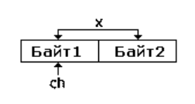
Объединения
В языке C объединения могут содержать только данные-члены и ключевое слово private не поддерживается.
Элементы объединения перекрывают друг друга.
Например, в записи
union tom {
char ch;
int x;
} t;
объявляется объединение tom, которое предполагает следующее расположение памяти (при использовании двухбайтовых целых).

Slide 73
Объединения
Как и в классе, на отдельные переменные, составляющие объединение, можно ссылаться с помощью оператора "точка". Оператор "стрелка" используется для доступа к объединению с помощью указателя.
Применительно к объединениям существуют несколько ограничений. Объединение не может наследовать любые другие классы любого типа. Объединение не может быть базовым классом. Объединение не может иметь виртуальные функции-члены. Никакие члены не могут быть объявлены как статические. Объединение не может иметь в качестве члена объект, перегружающий оператор "равно" (=). Наконец ни какой объект не может быть членом объединения, если класс этого объекта явно определяет функцию конструктора или деструктора. (иначе говоря, приемлемы объекты, которые имеют только стандартные конструкторы и деструкторы.)
В языке C++ существует специальный тип объединения, называемый анонимным объединением. В анонимном объединении не содержится имени класса и не объявляются никакие объекты. Анонимное объединение просто уведомляет компилятор о том, что его переменные-члены должны иметь одну и туже область памяти. Однако к самим переменным можно обращаться напрямую, не прибегая к обычному синтаксису операторов "точка" и "стрелка".
union {
int a;
float f;
};
//...
a =10; //доступ к переменной a
cout << f; //доступ к переменной f

Slide 74
Операции над объединениями
присваивать объединения друг другу (x = y);
брать адрес (a = &x);
доступ к элементам так же, как и в структурах:
через (.) или (->)
Объединение ( union ) можно инициализировать только одним значением, причем оно должно соответствовать первому элементу этого объединения.
Например,
union rec A = {34};

Slide 75
Перечислимый тип
Определение 1: Перечислимый тип определяется как набор идентификаторов, с точки зрения языка играющих ту же роль, что и обычные именованные константы, но связанные с этим типом. Переменная, которая может принимать значение из некоторого списка значений, называется переменной перечислимого типа или перечислением.
Определение 2: перечисления в C++ – это определяемый пользователем тип данных, состоящий из целочисленных констант. Для определения перечисления используется ключевое слово enum.
enum season { spring, summer, autumn, winter };
Здесь название перечисления – season. И весна, лето и зима являются значениями типа «сезон» . По умолчанию весна – 0, лето – 1 и так далее. Вы можете изменить значение по умолчанию для элемента перечисления во время объявления (при необходимости).
enum season
{ spring = 0,
summer = 4,
autumn = 8,
winter = 12
};

Slide 76
Объявление типа enum
Когда вы создаете тип enum, создается только схема для переменной. Вот как вы можете создавать переменные типа enum.
enum boolean { false, true };
// inside function
enum boolean check;
Здесь создается проверка переменной типа enum boolean.
Вот еще один способ объявить одну и ту же проверочную переменную с использованием другого синтаксиса.
enum boolean
{
false, true
} check;

Slide 77
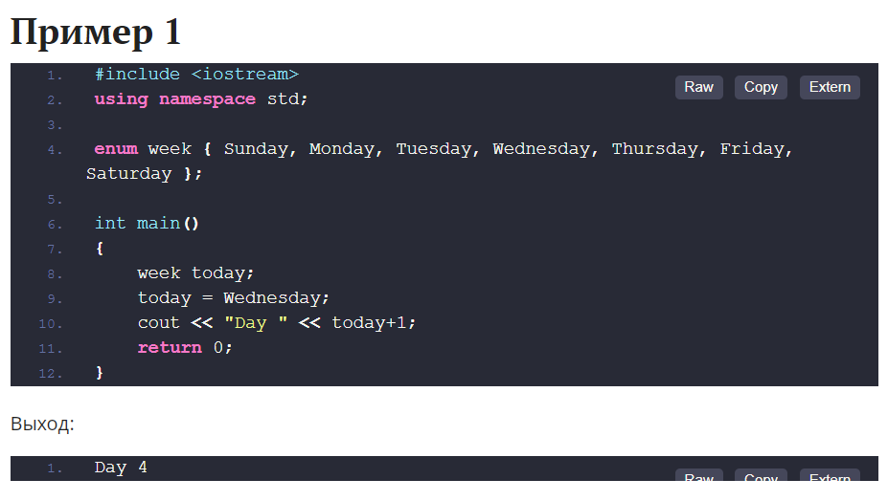
Объявление типа enum

Slide 78
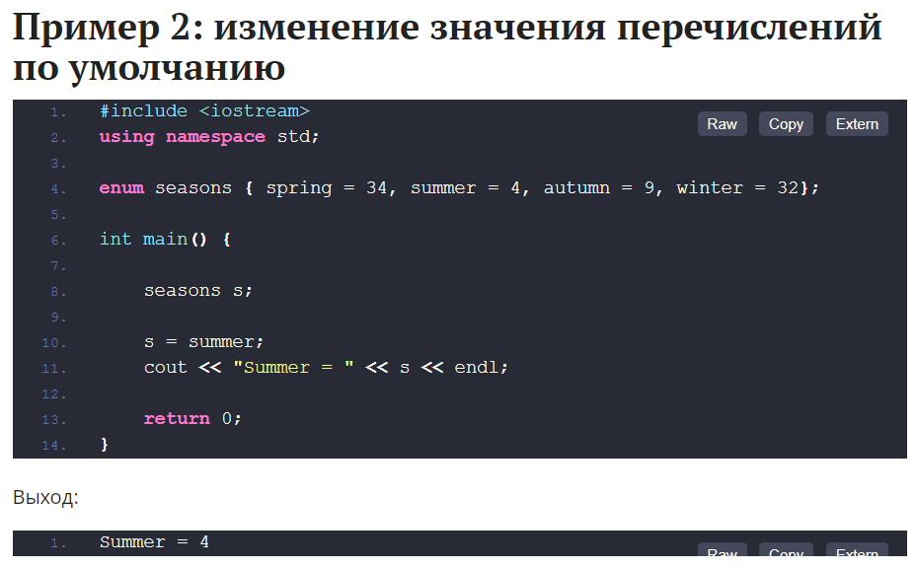
Объявление типа enum

Slide 79
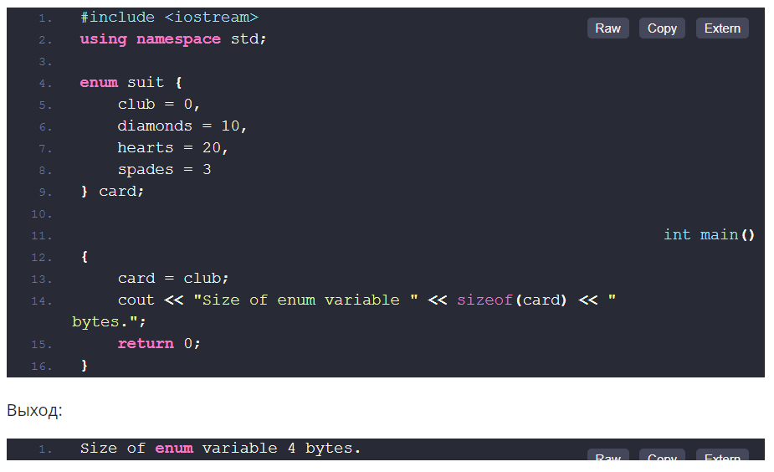
Объявление типа enum
Переменная перечисления принимает только одно значение из многих возможных. Пример, чтобы продемонстрировать это:
Это потому, что размер целого числа составляет 4 байта.

Slide 80
Как использовать перечисления
Возьмем пример:
enum designFlags
{
ITALICS = 1,
BOLD = 2,
UNDERLINE = 4
} button;
Предположим, вы разрабатываете кнопку для приложения Windows. Вы можете установить Flags ITALICS, BOLD и UNDERLINE для работы с текстом. Есть причина, по которой все интегральные константы в приведенном выше псевдокоде имеют степень двойки.
// In binary
ITALICS = 00000001
BOLD = 00000010
UNDERLINE = 00000100

Slide 81
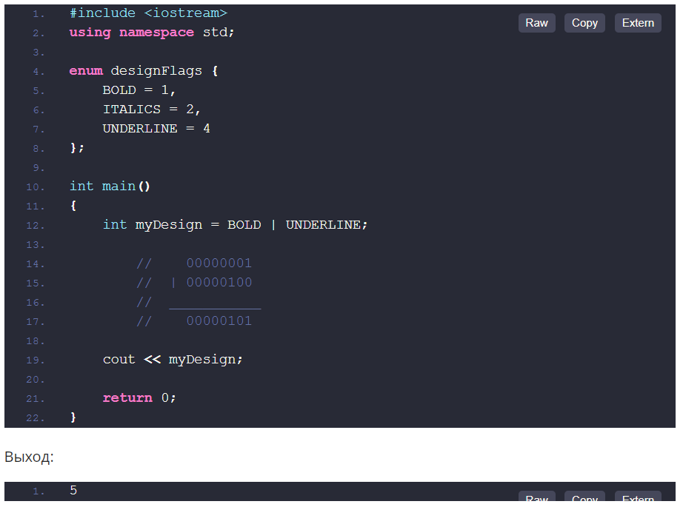
Как использовать перечисления
Поскольку интегральные константы имеют степень двойки, вы можете комбинировать два или более флага одновременно без перекрытия, используя побитовое OR | operator. Это позволяет вам выбрать сразу два или более Flags. Например:
Когда на выходе получается 5, вы всегда знаете, что используются жирный шрифт и подчеркивание.

Slide 82
Как использовать перечисления
В программировании на си++ можно выполнить практически все, что угодно, без использования перечислений. Однако в определенных ситуациях они могут быть весьма кстати.

